Slide 1
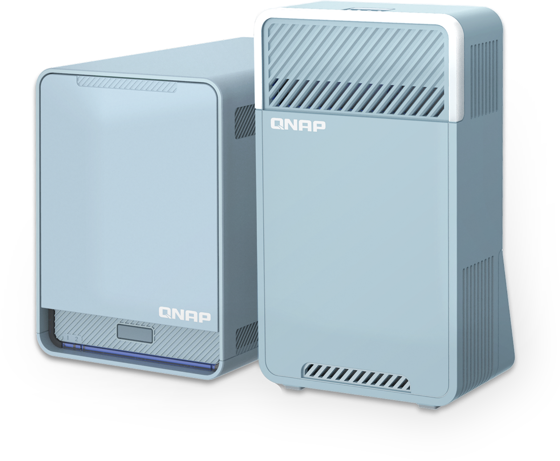


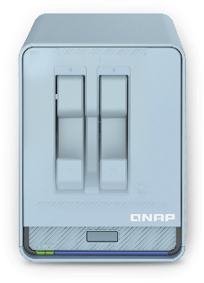





Tri-Band Wi-Fi Mesh AC2200 2.5GbE NAS and SD-WAN Router
IPQ4019
QTS 4.5.2 + QuRouter
J4125
2 x 2.5" SATA SSD/HDD bay
Notes:
Qmiro/Qmiroplus PPT拆開
QmiroPlus-201W為智慧家庭而生的家庭雲2.0 WiFi Mesh家用路由器

Slide 2

想建立家中無線網路+雲端服務卻被這些問題困擾著?
這個雲端平臺從那連? 那個雲端帳密是啥?
有無辦法整合所有智慧服務在一台設備上?
家裡好多設備可不可以簡單點?
我只是要連回公司抓個檔案怎麼這麼麻煩?
怎麼房間沒有網路訊號?
設備怎麼這麼難設定?
Notes:
Move to QMiroPlus
要連到不同的雲端好麻煩

Slide 3
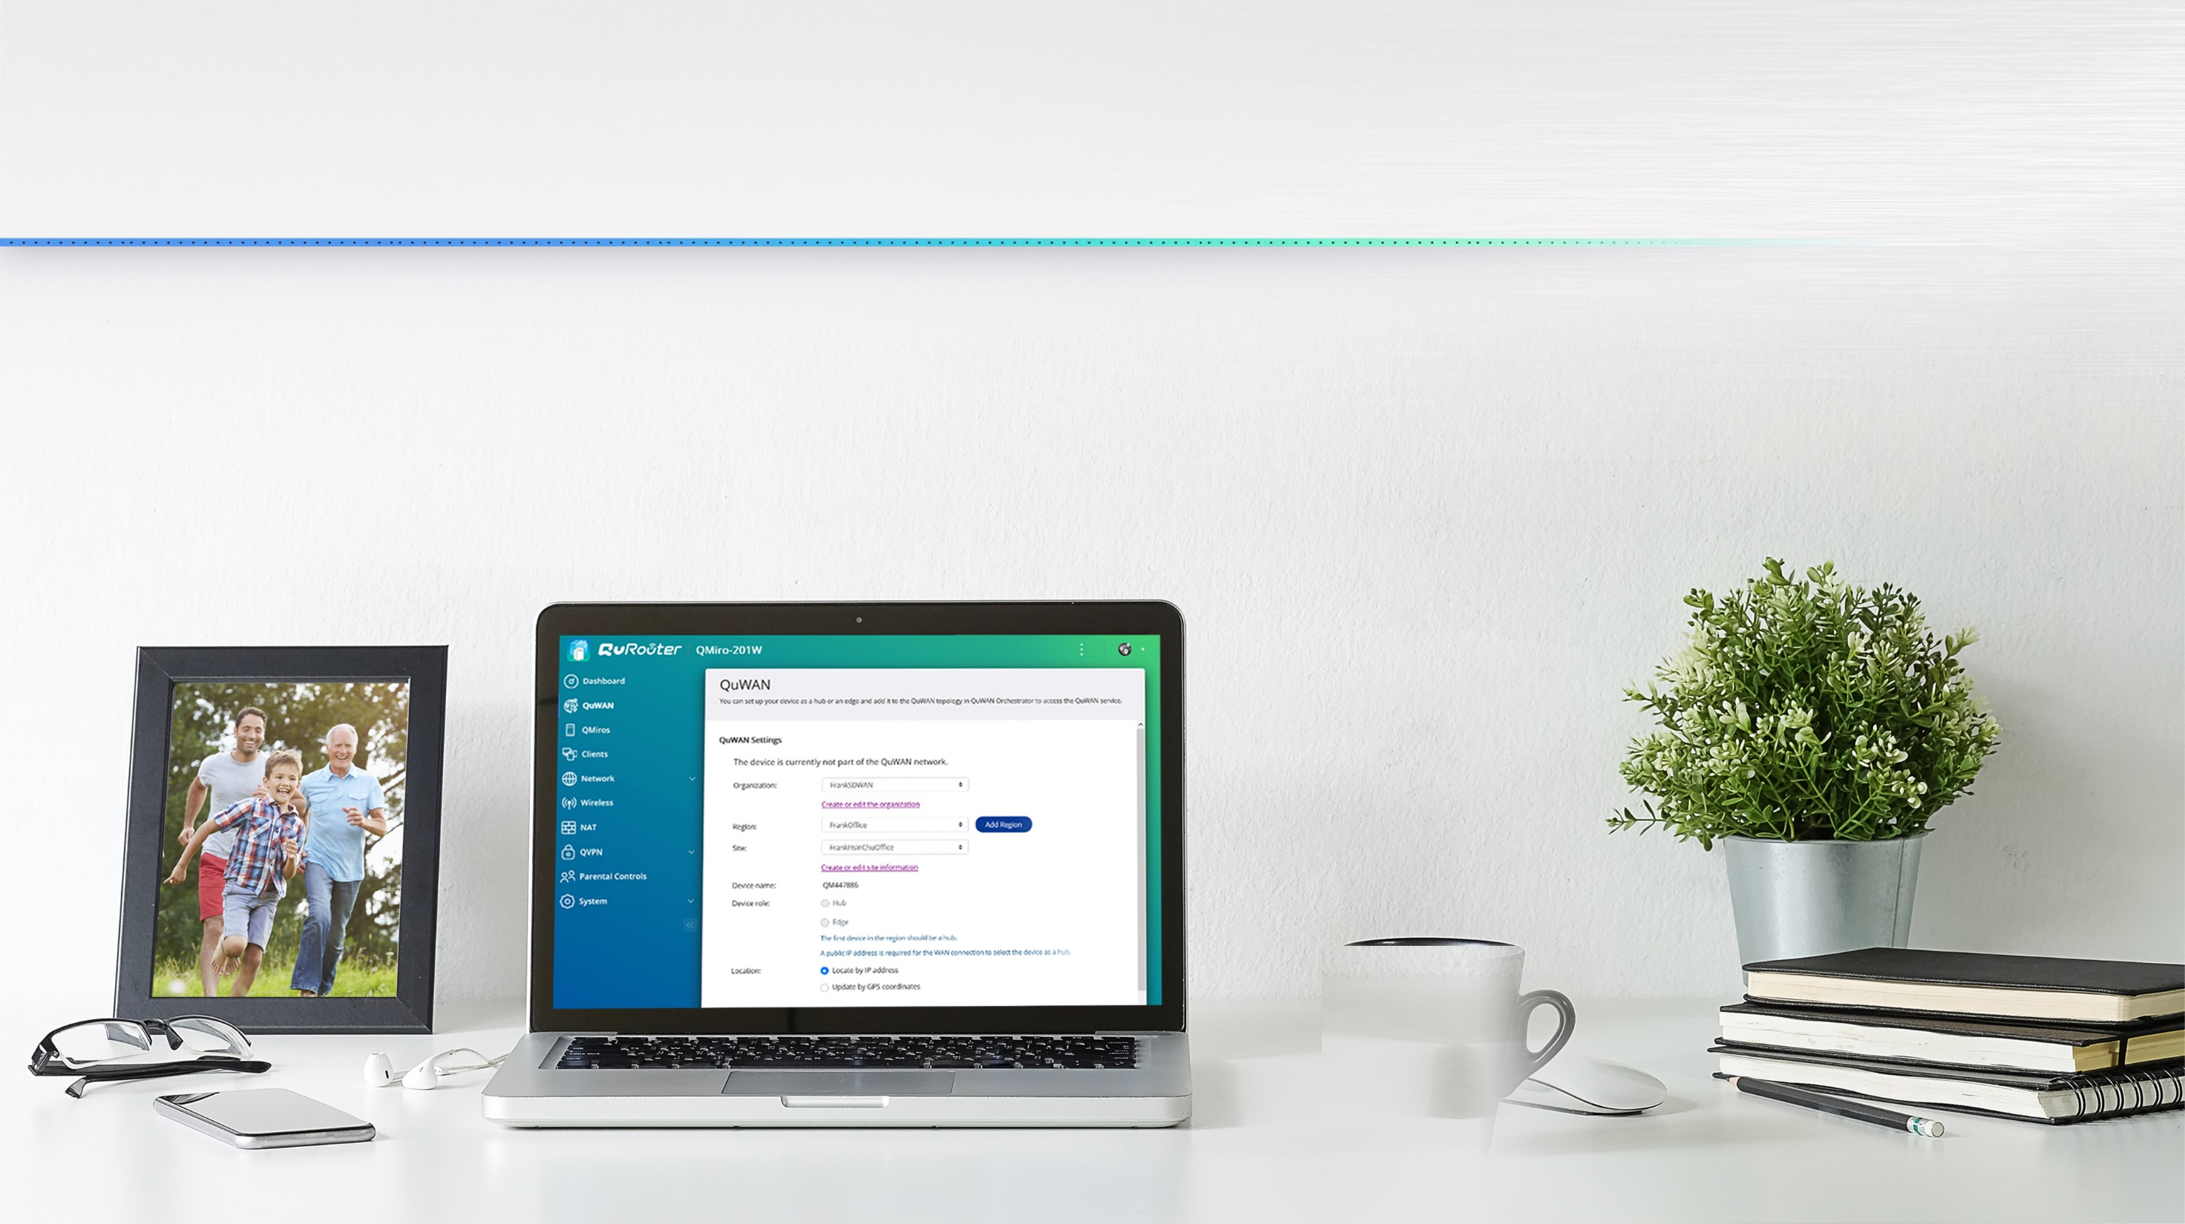
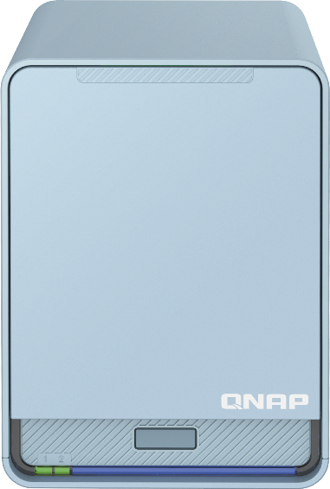

QMiroPlus-201W
三頻 Wi-Fi Mesh AC2200 2.5GbE NAS 及 SD-WAN路由器
採用QTS家用智慧儲存管理系統
加入QMiro-201W 路由器組建Wi-Fi Mesh增加無線覆蓋範圍
QuWAN快速組建SD-WAN內網讓在家工作也可輕易快速連回公司
1
3
2
4
QuRouter APP 讓設備管理很簡單
Notes:
Move to QMiroPlus
家庭雲2.0讓雲端管理更輕鬆

Slide 4

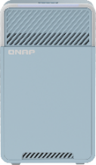



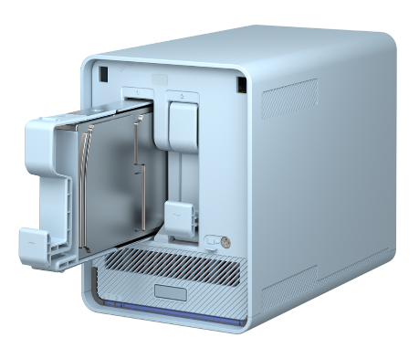

整合 x86 與 ARM 處理器的 QMiroPlus-201W 雙系統架構
2 x 2.5" SATA SSD/HDD
Intel J4125
四核心 2.0GHz
CPU
4GB RAM
QMiro
Wi-Fi Mesh
2.4G/5G Client
USB 3.2
1 x 2.5GbE Host Interface
1 x Internal LAN GbE
Internet
x 2
Ethernet LAN Networking
Ethernet
1 x GbE
Internal
Tri-Band Wi-Fi
Host power controller
3 x GbE
LAN
5G-2
Low Band
5G-1
High Band
2.4G
1 x GbE
WAN
Reset Button
WPS
Button
Qualcomm IPQ4019 ARM 四核 717MHz

Slide 5
智能儲存家用無線路由器最好能做到什麼?

Slide 6
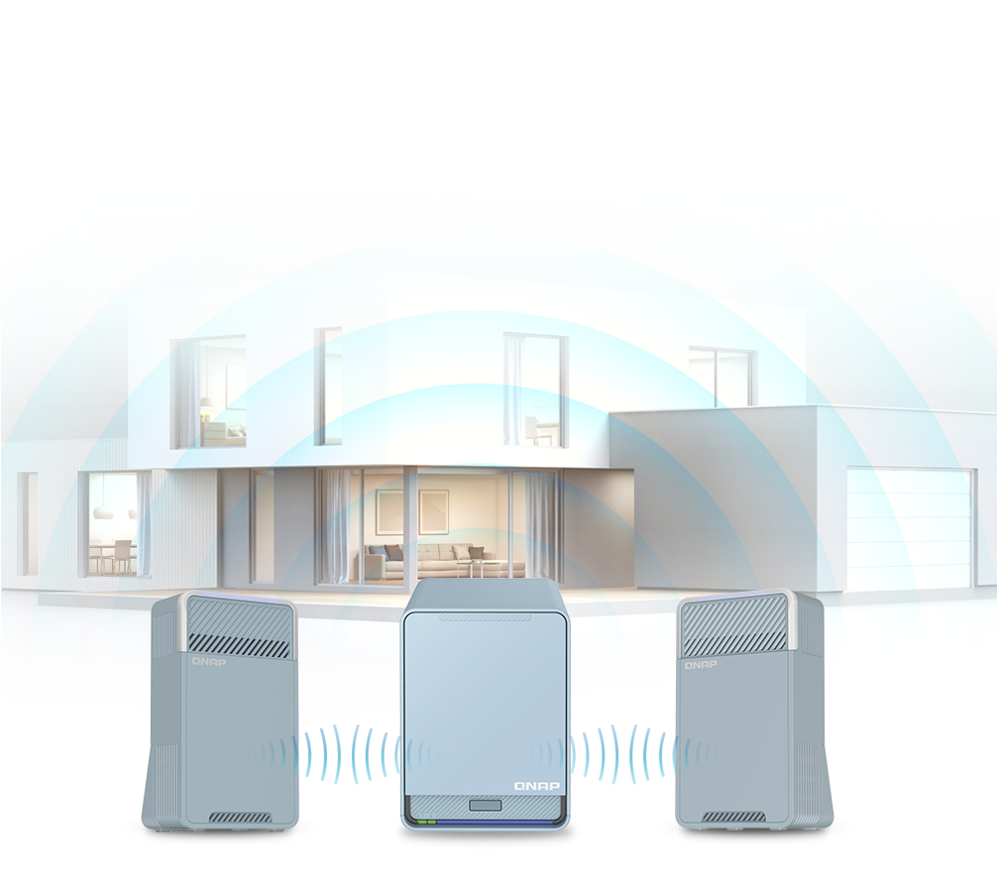
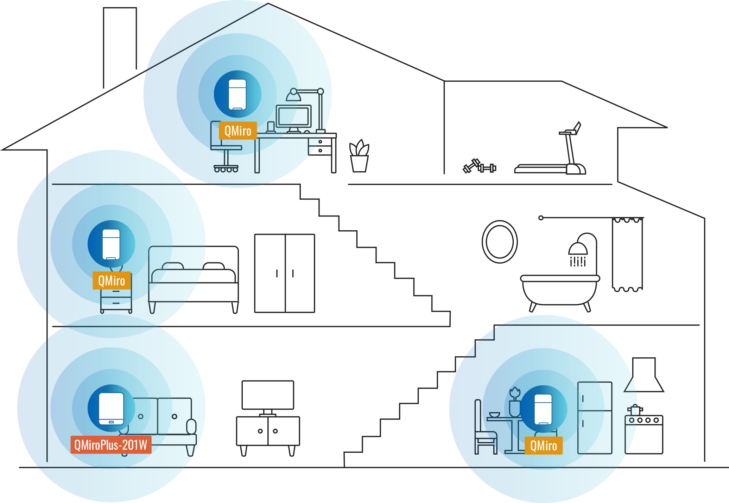
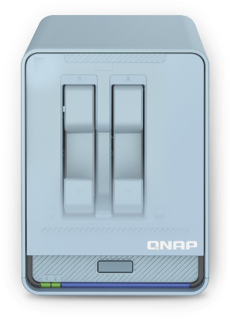
覆蓋範圍要大
1
隨處都有無線訊號
不需要一直重新連線
2

Slide 7

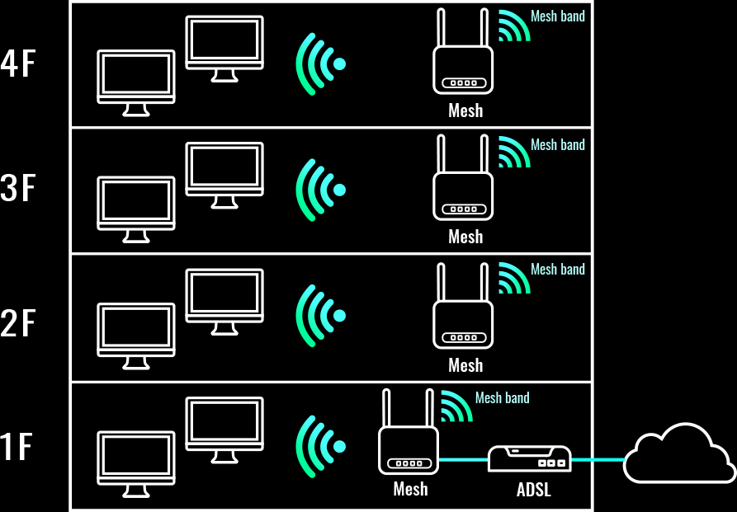
Wi-Fi Mesh 是最佳的解決方式
AP彼此間的溝通不干擾檔案傳輸

Slide 8

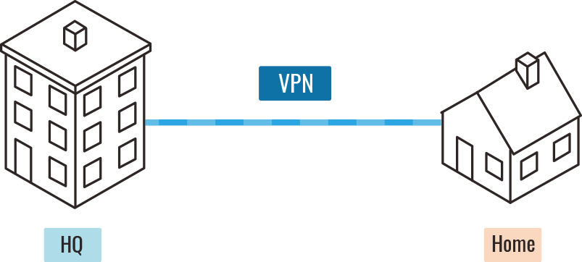
滿足在家工作需求
1
在家就能連到辦公室的網路
傳輸效率好
2

Slide 9

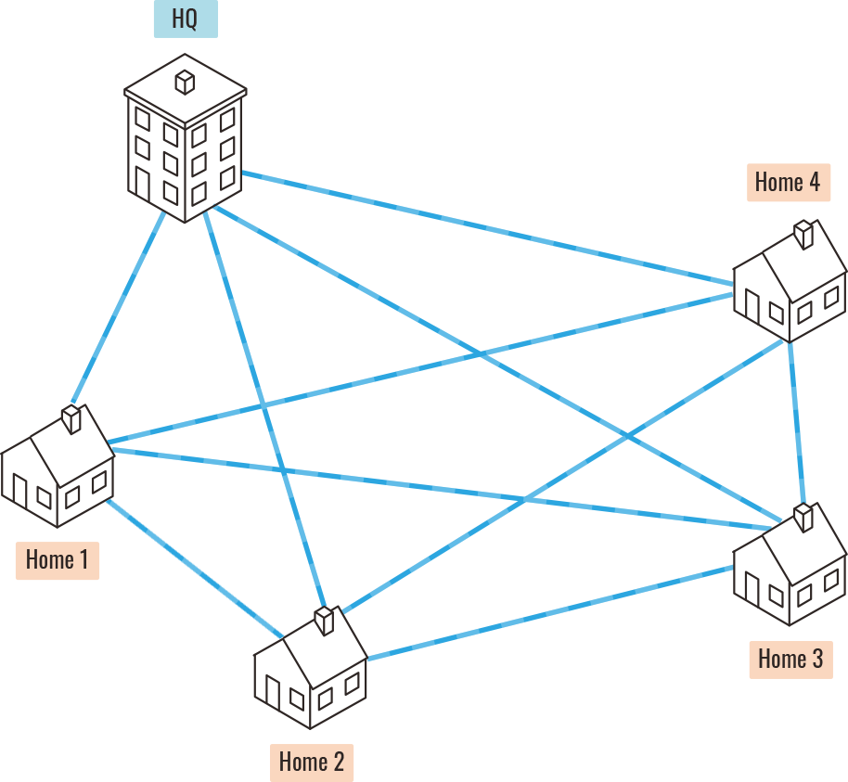
更簡易設定及管理的VPN - QuWAN (SD-WAN)
1
集中統一設定、管理
自動串連所有節點
隨時保持最佳傳輸路徑
2
3
* SD-WAN 自動組網
* 軟體路由優化

Slide 10
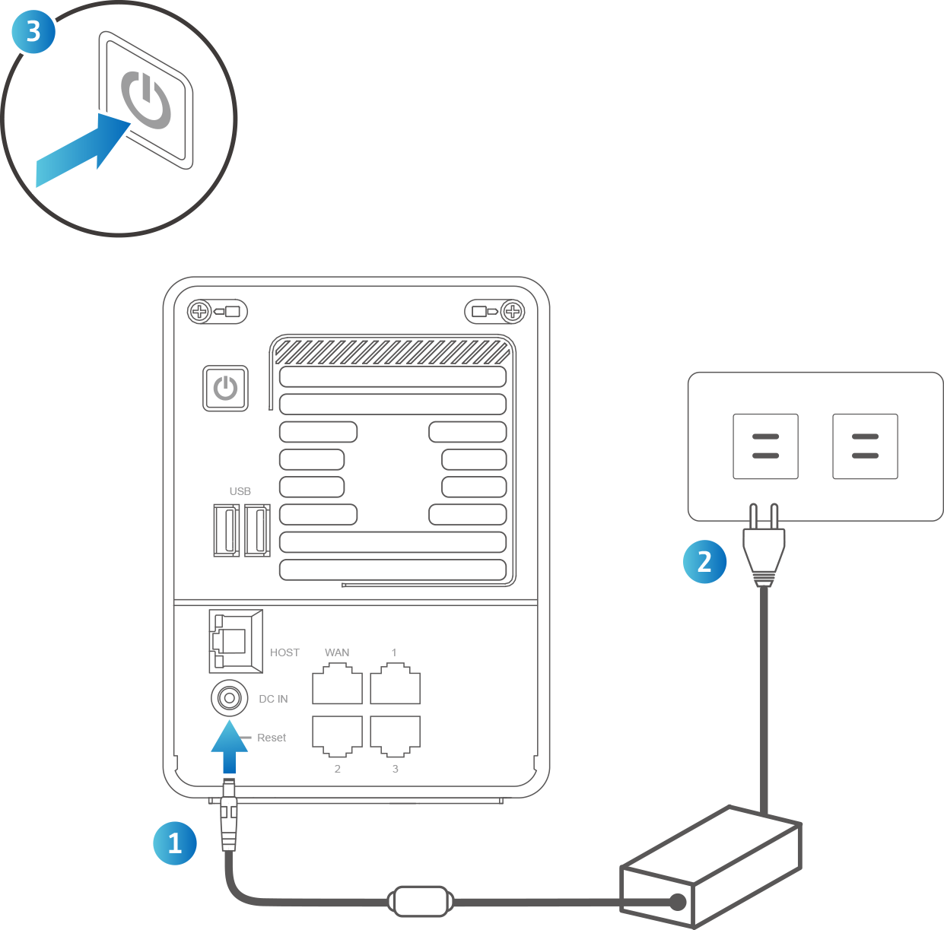
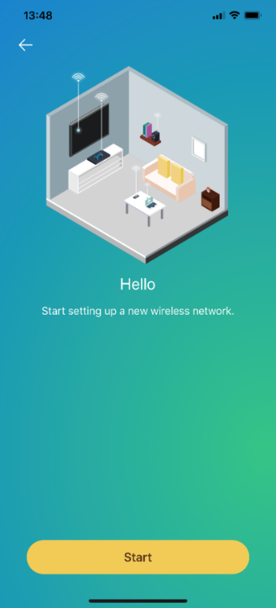
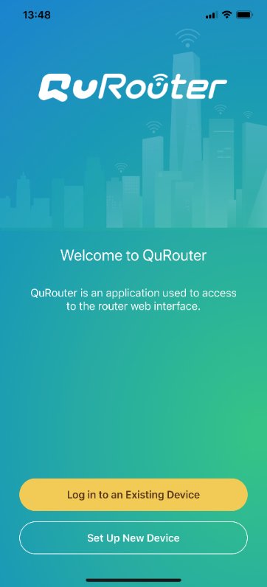
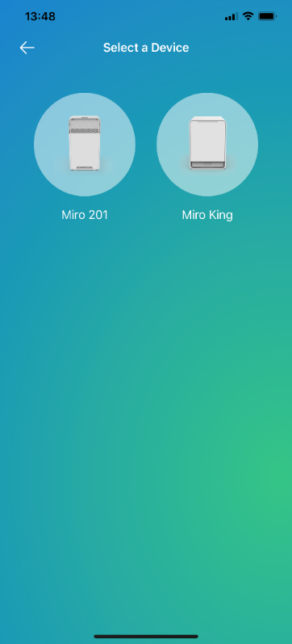
QuRouter 讓設定簡單方便， 輕鬆安裝啟用
Android/iOS APP QuRouter透過藍牙/無線快速設定網路，及管理QuRouter
1
2
只需透過QNAP ID登入就可操作圖型化介面的QuRouter APP

Slide 11

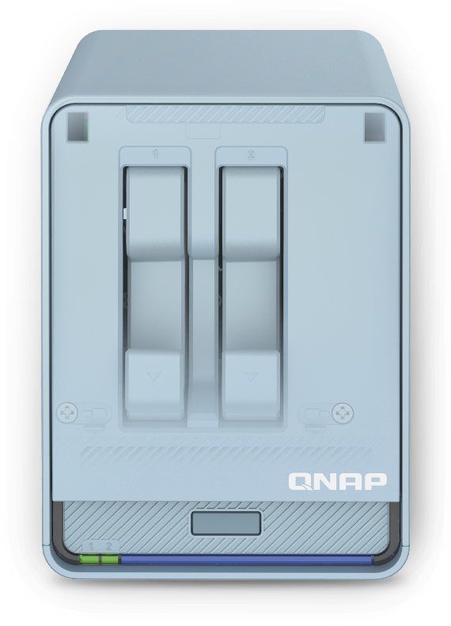






















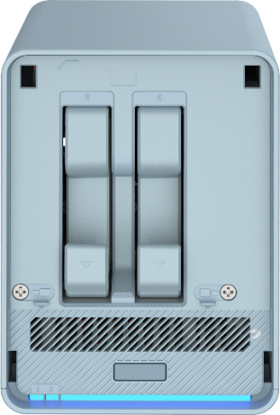






多雲管理
Cloud File Storage
Cloud Object Storage
支援 22 家公有雲服務
(持續增加中...)
不分雲端服務類型同時支援備份及同步功能
支援多版本備份

Slide 12

為家庭而生

Slide 13
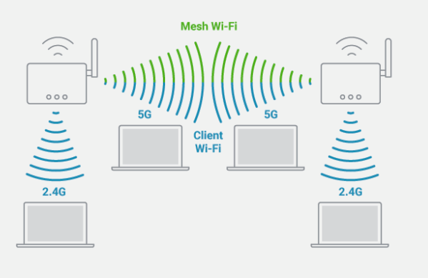

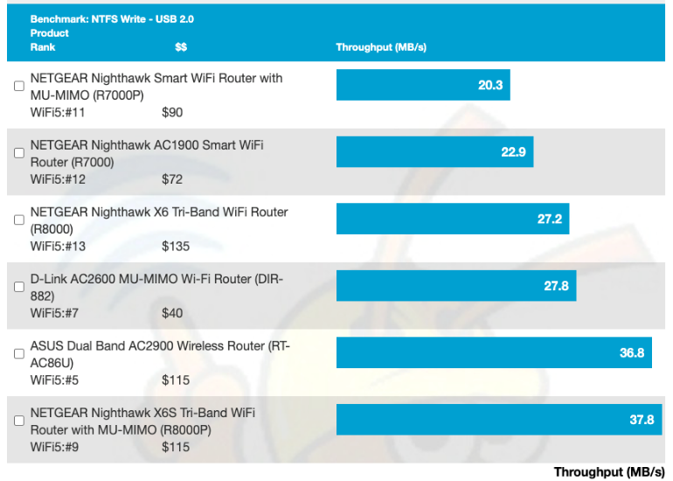
多數 Wi-Fi 路由器透過 USB 外接碟分享資料不僅功能少且速度慢
倚賴路由器 USB 埠分享外接隨身碟或 HDD 的缺點
USB 連接
檔案分享功能極陽春，多數僅 FTP 或 SMB
大量資料可能需要多個外接碟備份，管理不易
USB 傳輸效能欠佳
  入門款不具 USB 埠
  中階款僅提供 USB 2.0 埠 (20~37.8MB/s)，傳輸效率差
  高階款雖然提供 USB 3.0 埠，但是通常處理器僅 ARM 架構雙核或四核 700MHz ~ 1.4GHz 較低頻率處理器，無法應付同時間路由功能與多檔案傳輸或多人存取
USB 外接隨身碟或 HDD
Smallnet Bulder Router USB 2.0 寫入測試
USB 效能資訊來源: https://www.smallnetbuilder.com/tools/charts/router/bar/169-ntfs-write-usb-2-0/35

Slide 14

小家庭或是年輕人若分開購買 Wi-Fi 路由器 + NAS 則需要較大置放空間、不易理線、甚至較高的成本
有線網路
NAS
分開購買需要考量以下環境需求
桌面佔用面積較大：Wi-Fi 路由器與 NAS 皆需要佔據兩台的桌面空間
2條單獨電源線或變壓器佔據2個或更多的電源插孔空間
需要額外網路線連接 NAS 與 W-Fi 路由器，可能因為放置地點而不易拉線
還無法決定是否現階段需要直接購買較貴的 Wi-Fi Mesh 路由器
多餘的成本添購一台 NAS，但僅使用 1/10 的功能

Slide 15


QMiroPlus-201W 硬體規格
Tri-Band Wi-Fi Mesh AC2200 2.5GbE NAS and SD-WAN Router
處理器 | 路由器 (QuRouter系統): Qualcomm IPQ4019 ARM 四核 717MHz NAS (QTS 系統): Intel Celeron J4125 4C 2.0GHz, 突增頻率 2.7GHz
記憶體 | 路由器: 512MB DDR3 onboard NAS: 4GB DDR4 onboard
快閃記憶體 | 路由器: 4MB SPI NOR Flash, 4GB eMMC NAS: 4GB
USB埠 | 路由器: -- NAS: 2 x USB 3.2 Gen1 5Gb/s Type-A
乙太網路埠 | 路由器: 3 x 局部區域網路專用 GbE RJ45埠 1 x 區域網路專用 GbE RJ45埠 NAS: 1 x 2.5GbE RJ45 埠
硬碟插槽 | 路由器: -- NAS: 2 x 2.5吋 SATA 3Gbps SSD/ HDD(相容6Gb/s SSD/HDD)

Slide 16

QMiroPlus-201W 硬體規格
Tri-Band Wi-Fi Mesh AC2200 2.5GbE NAS and SD-WAN Router
按鈕 | 路由器: WPS, 重置鍵(與NAS共用) NAS: 電源鍵, 重置鍵(與路由器共用)
LED指示燈 | 路由器: QuRouter 狀態燈 NAS: 硬碟1 & 硬碟2 狀態燈
無線天線 | 2 x 內置雙頻(2.4GHz/5GHz)天線 2 x 內置單頻(5GHz)天線
無線標準 | 802.11a/b/g/n/ac
無線速度 | Wi-Fi 5 AC2200 2.4GHz (400Mbps)+ 5GHz (867Mbps x 2)
無線通道頻寬 | 20/40/80MHz
藍牙 | Version 5

Slide 17

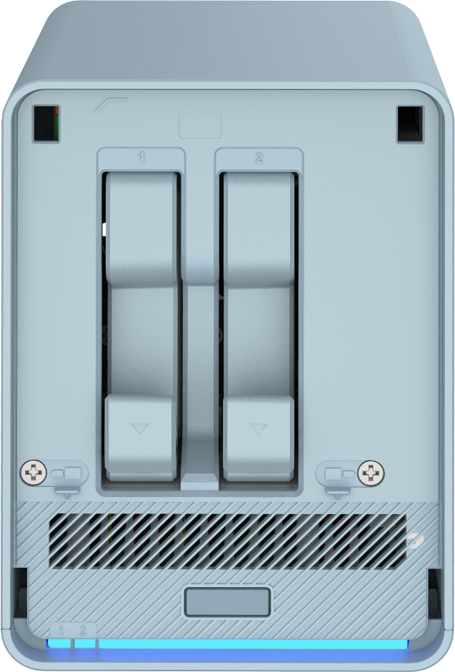
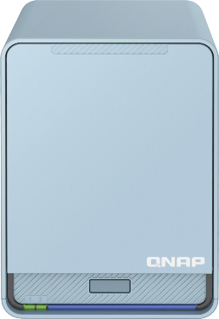
QMiroPlus-201W 硬體配置 - 正面
NAS專用:
2 x 2.5吋 SATA SSD/HDD熱插拔插槽
前蓋
路由器專用:
WPS (Wi-Fi Protected Setup)
按鈕，快速讓無線裝置連上 QMiroPlus-201W 路由器
NAS專用:
硬碟1 & 硬碟2 LED狀態燈
路由器專用:
QuRouter LED狀態燈

Slide 18
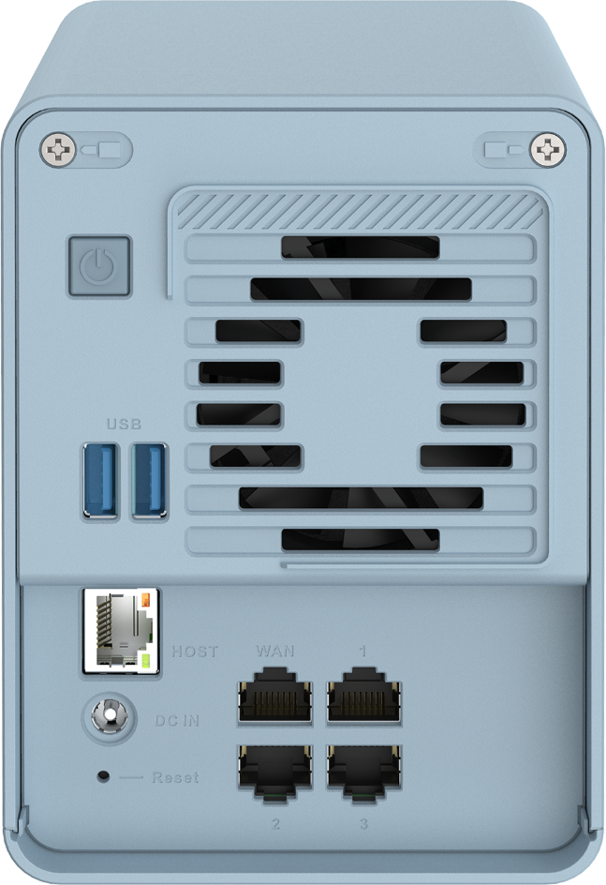
QMiroPlus-201W 硬體配置 - 背面
NAS專用電源鍵
注意：路由器在插電後即會自動開機
NAS 專用:
2 x USB 3.2 Gen1 (USB 3.0)Type-A
路由器專用:
1 x WAN/Internet 1GbE RJ45埠
NAS 專用:
2.5GbE/1GbE RJ45
(內網主機連線存取資料用)
路由器專用:
3 x LAN/內網專用 1GbE RJ45埠
DC 12V 電源輸入
重置鍵
注意：在 NAS 開機的狀態下才可重置 NAS 跟路由器的密碼

Slide 19

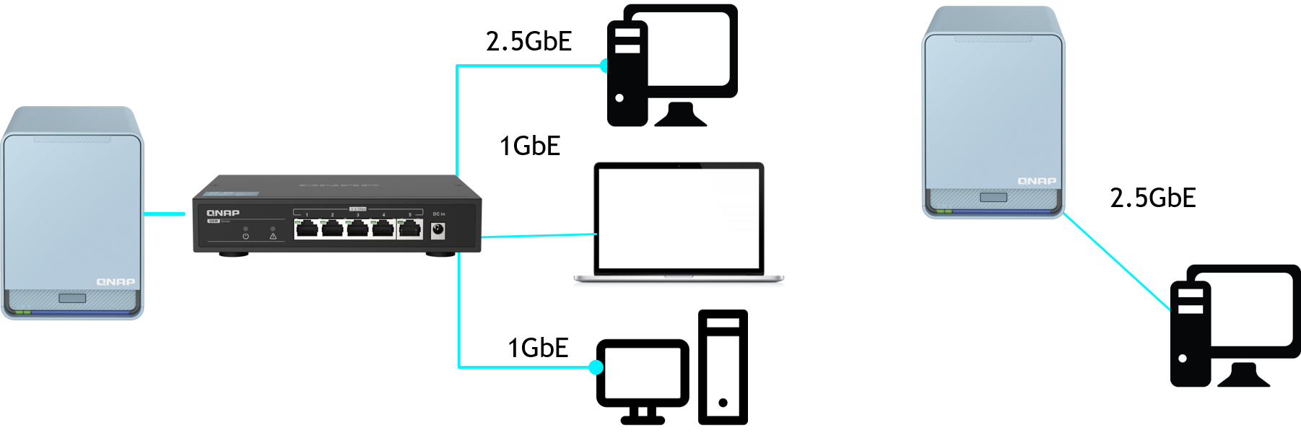


透過 2.5GbE 自由搭配現有網速的設備, 建構高速內網
• 搭配 QNAP QSW-1105-5T 2.5GbE 交換器建構高速內網
• 與 PC 直連 享高速存取 NAS 端資源
2.5GbE網路埠
(向下相容1GbE)

Slide 20
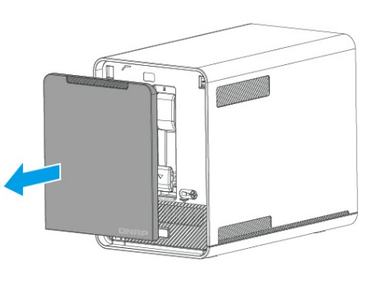
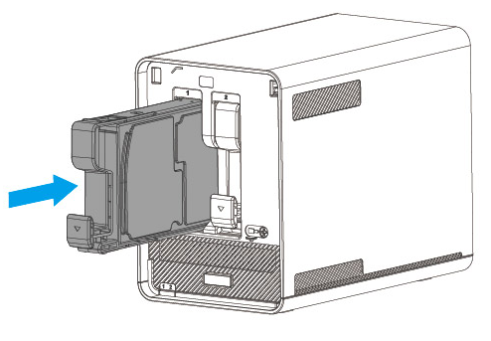
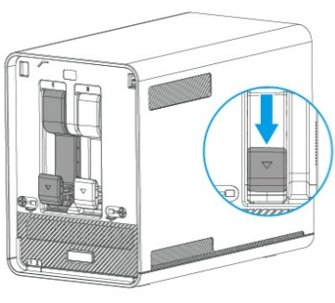
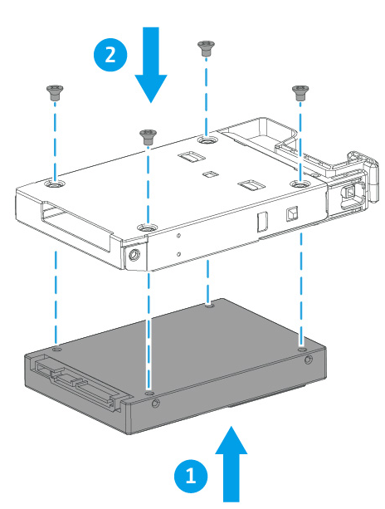
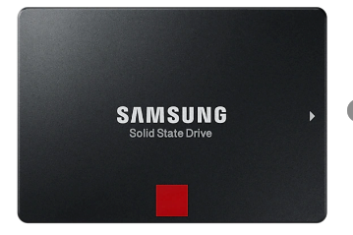
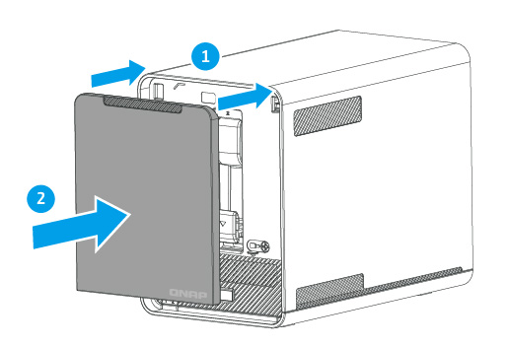
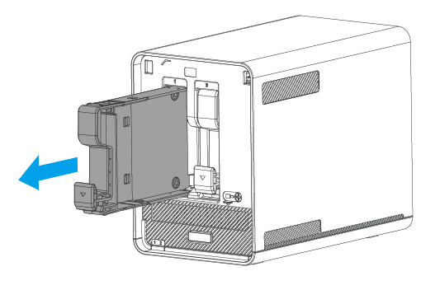

支援安裝兩個 4TB 2.5 吋 SATA SSD 共 8TB (RAID 0) 或 4TB (RAID 1) 不僅大儲存空間、高速效能、且更為安靜!
STEP 01
STEP 02
STEP 03
2.5-inch HDD / SSD

Slide 21
QMiroPlus-201W LED 燈號幫助您快速排除問題
系統狀態 | 顏色 | Light Status
QuRouter 啟動中 | 綠色 | 每 2 秒閃爍
NAS 關機/ 啟動中 | 綠色 | 每 2 秒閃爍
QuRouter 已就緒而 NAS 啟動中 | 綠色 | 恆亮
QuRouter 已就緒且 NAS 啟動完成 | 藍色 | 每 2 秒閃爍
QuRouter 配對完成且 NAS 啟動完成 | 藍色 | 恆亮
無網際網路/ Wi-Fi訊號超出範圍 | 紅色 | 恆亮
Wi-Fi Mesh 訊號微弱 (-70 DB) | 橘色 | 每 0.5 秒閃爍
加入新 Wi-Fi Mesh 衛星路由器 | 藍色 | 每 0.5 秒閃爍

Slide 22
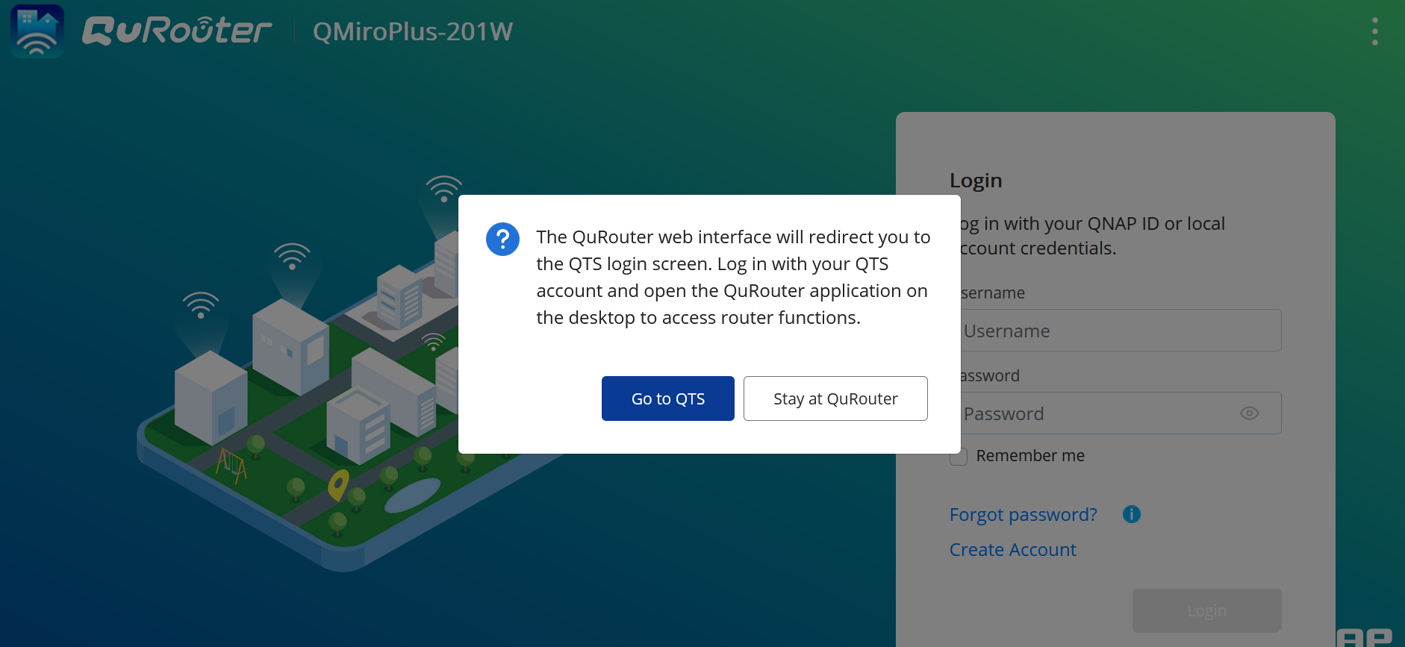

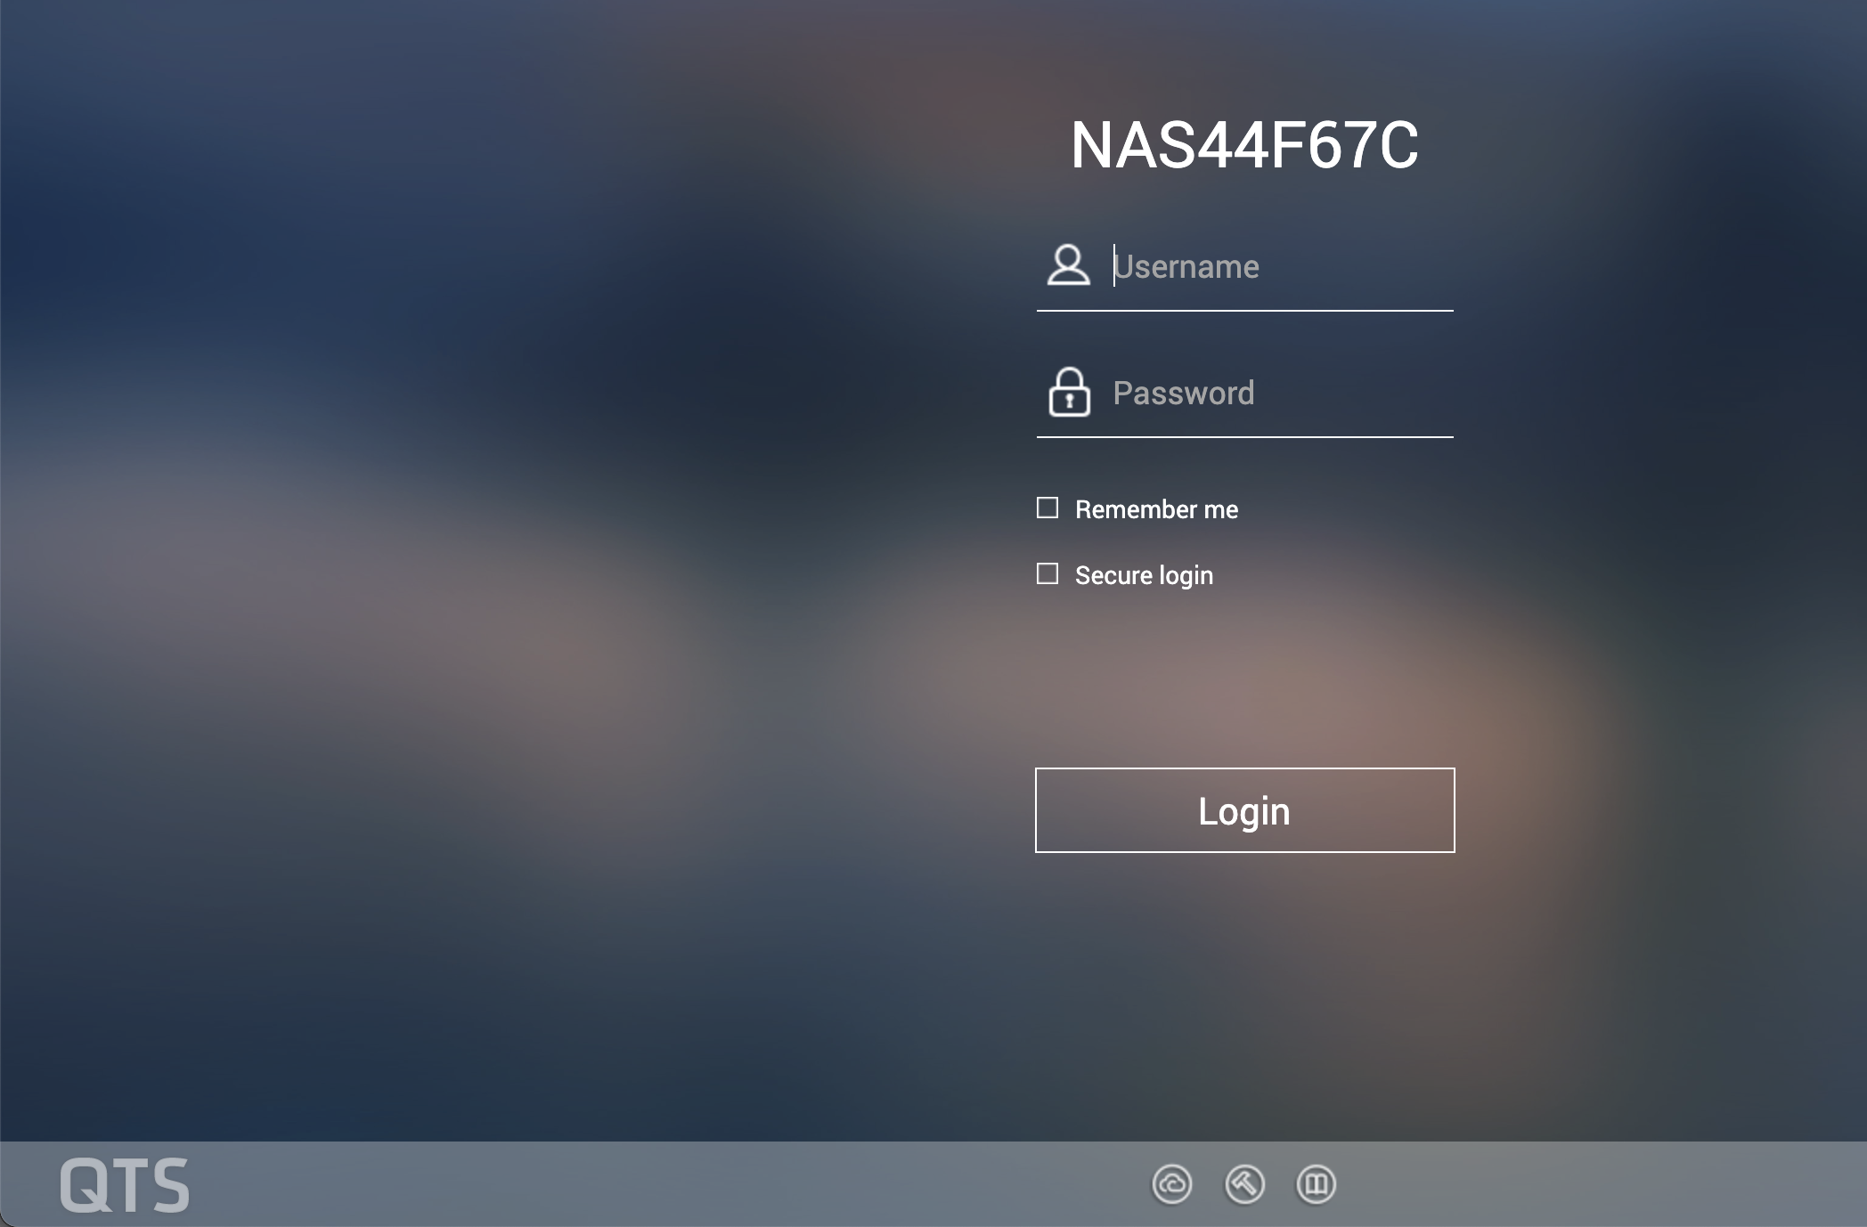

人性化QTS/QuRouter讓您也能駕輕就熟、一鍵切換
QuRouter

Slide 23
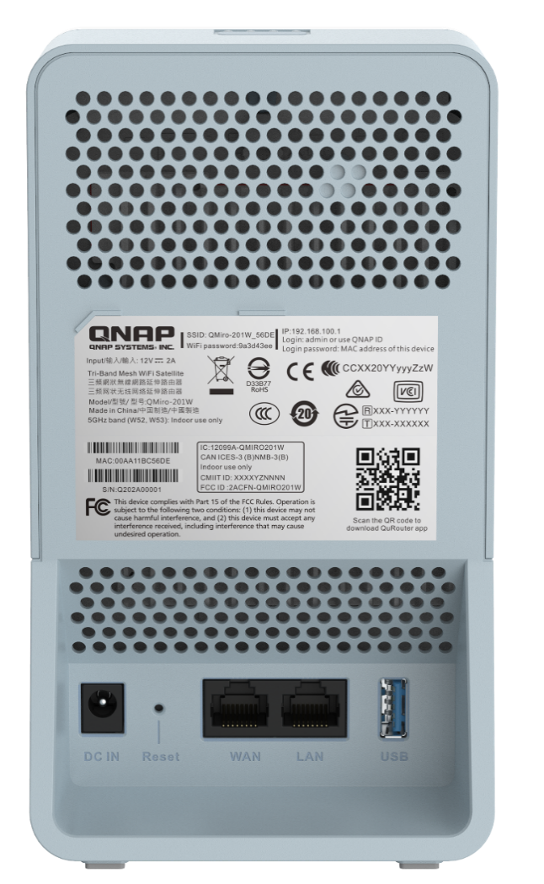
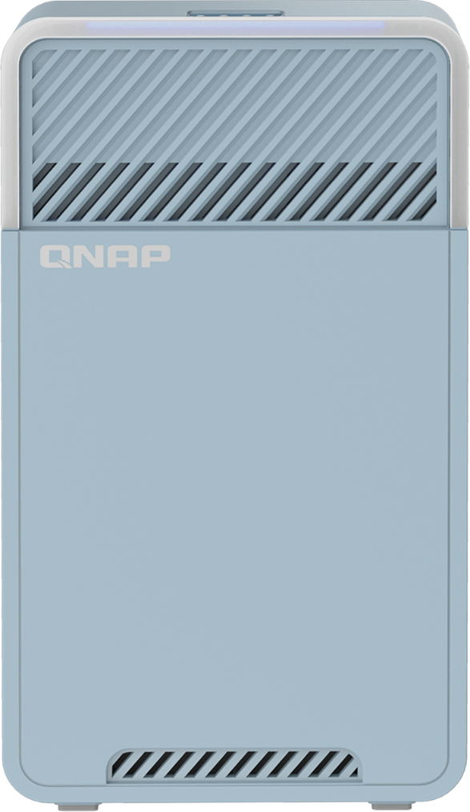
延伸Wi-Fi Mesh的好夥伴QMiro-201W(Tri-Band Wi-Fi Mesh AC2200 SD-WAN Router)
WPS (Wi-Fi Protected Setup)
按鈕，快速讓無線裝置連上 QMiro-201W 路由器
路由器狀態 LED
1x USB 3.2 Gen1 (USB 3.0)Type-A
LAN port x 1(fix)
WAN port x 1(fix)

Slide 24

QMiro-201W 規格
Tri-Band Wi-Fi Mesh AC2200 SD-WAN Router
處理器 | Qualcomm IPQ4019 ARM 四核 717MHz
記憶體 | 512MB DDR3
快閃記憶體 | 4MB SPI NOR Flash, 4GB eMMC
USB埠 | 1x USB 3.2 Gen1 5Gb/s Type-A
無線天線 | 2 x 內置雙頻(2.4GHz/5GHz)天線 2 x 內置單頻(5GHz)天線
無線標準 | 802.11a/b/g/n/ac
無線速度 | AC2200 2.4G (400Mbps)+5G (867Mbps x 2)
無線通道頻寬 | 20/40/80MHz
藍牙 | Version 5
Notes:
新增Qmiro跟Qhora的差異

Slide 25
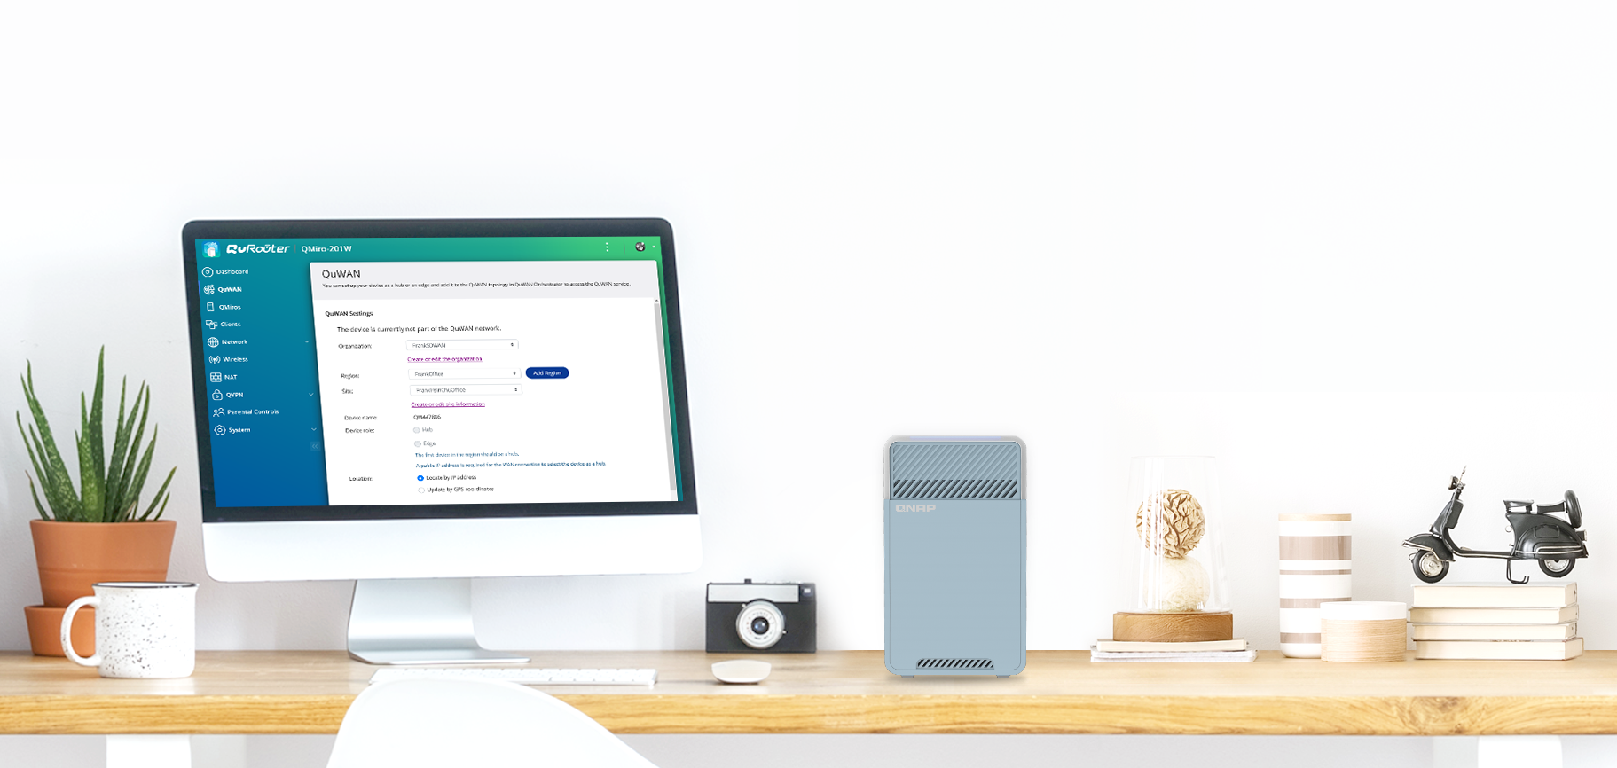
QMiro-201W
Tri-Band Wi-Fi Mesh AC2200 SD-WAN Router​
1
不到QHora-301W一半的價格
3
QuWAN快速組建SD-WAN內網讓在家工作也可輕易快速連回公司
2
和QMiroPlus-201W或QMiro-201W搭配組建Wi-Fi Mesh讓家中無線網路無死角
4
QuRouter APP 讓設備管理很簡單
5
無風扇設計安靜無聲在家不擔心被干擾
Notes:
Move to QMiroPlus
家庭雲2.0讓雲端管理更輕鬆

Slide 26
家中網路
無死角

Slide 27





Wi-Fi Mesh + Tri-Band 讓無線網路範圍更廣使用者上網更順暢
透過Tri-band讓AP做Mesh溝通
不影響檔案傳輸

Slide 28




MU-MIMO 讓多設備連線也不掉速
現在隨身上網設備越來越多
MU-MIMO可同時服務多個設備

Slide 29
輕鬆連回
公司網路

Slide 30
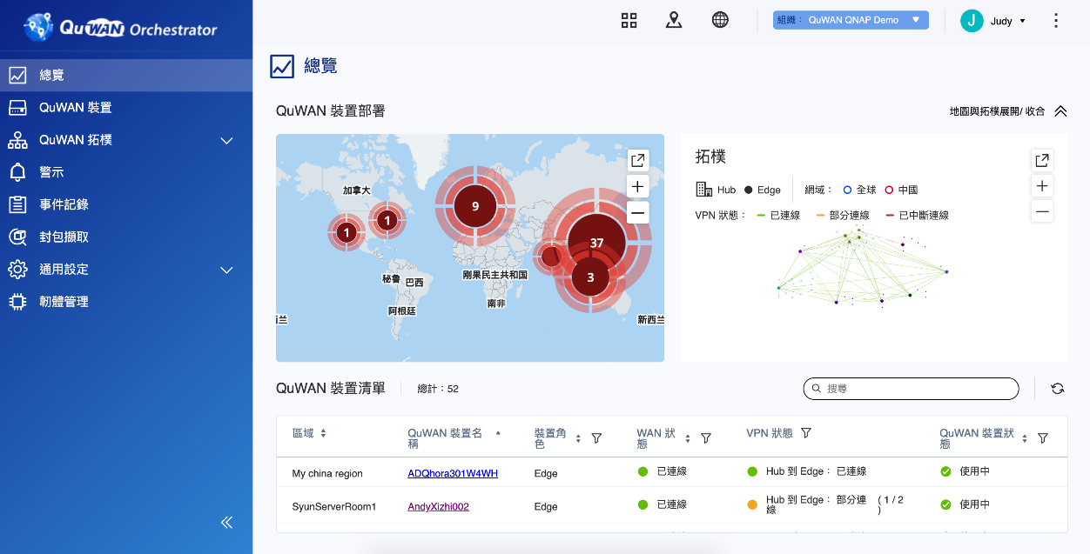
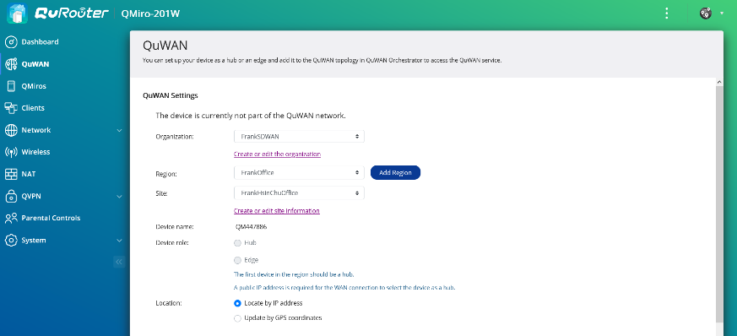

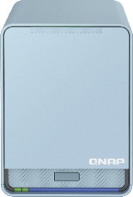
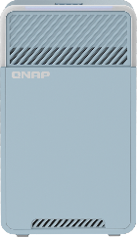
啟用 QuWAN 便可透過雲端平台管理
QMiro-201W​/QMiroPlus-201W
使用QNAP ID就可登入QuWAN雲端管理介面
雲端管理平台
QuWAN Orchestrator
至 quwan.qnap.com 並使用 QID 登入即可透過雲端平台一覽 QMiroPlus-201W 設備，網路和 VPN 連線狀態，公司/在家工作者網路拓墣，連線方式且同時也可遠端偵錯
Orchestrator
使用QNAP ID就可在QMiroPlus-201W/QMiro-201W上設定QuWAN
QMiroPlus-201W
QMiro-201W
QMiro-201W

Slide 31


雲端平台解決多台設備管理問題
管理平台
即時通知
1
4
同時執行各項參數設定
圖像化使用介面
HQ IT Admin
IT 人員
2
5
全域機台設定方便，節省人員一台一台設定
機台地理位置
3
6
遠端故障排除
Ex, 封包擷取
一覽所有機器連線狀態

Slide 32
多樣服務的
家庭雲 2.0

Slide 33

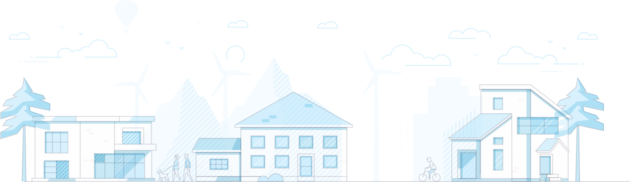

家庭雲 2.0 核心價值
針對家用
設計的界面
成熟的QTS技術
• 協助開啟帳號
• 說明簡潔
• 快速導覽
基於QTS 4.5.2開發
QTS
家庭雲2.0
多媒體
檔案應用
監控
網路應用
精選家用APP

Slide 34










QMiroPlus-201W 家庭雲2.0
  多媒體應用
  檔案應用
Video Station
File Station
QuMagie
Hybrid Backup Sync
Music Station
Qsync 5.0
  監控
  網路應用
QVR Elite
QuRouter

Slide 35

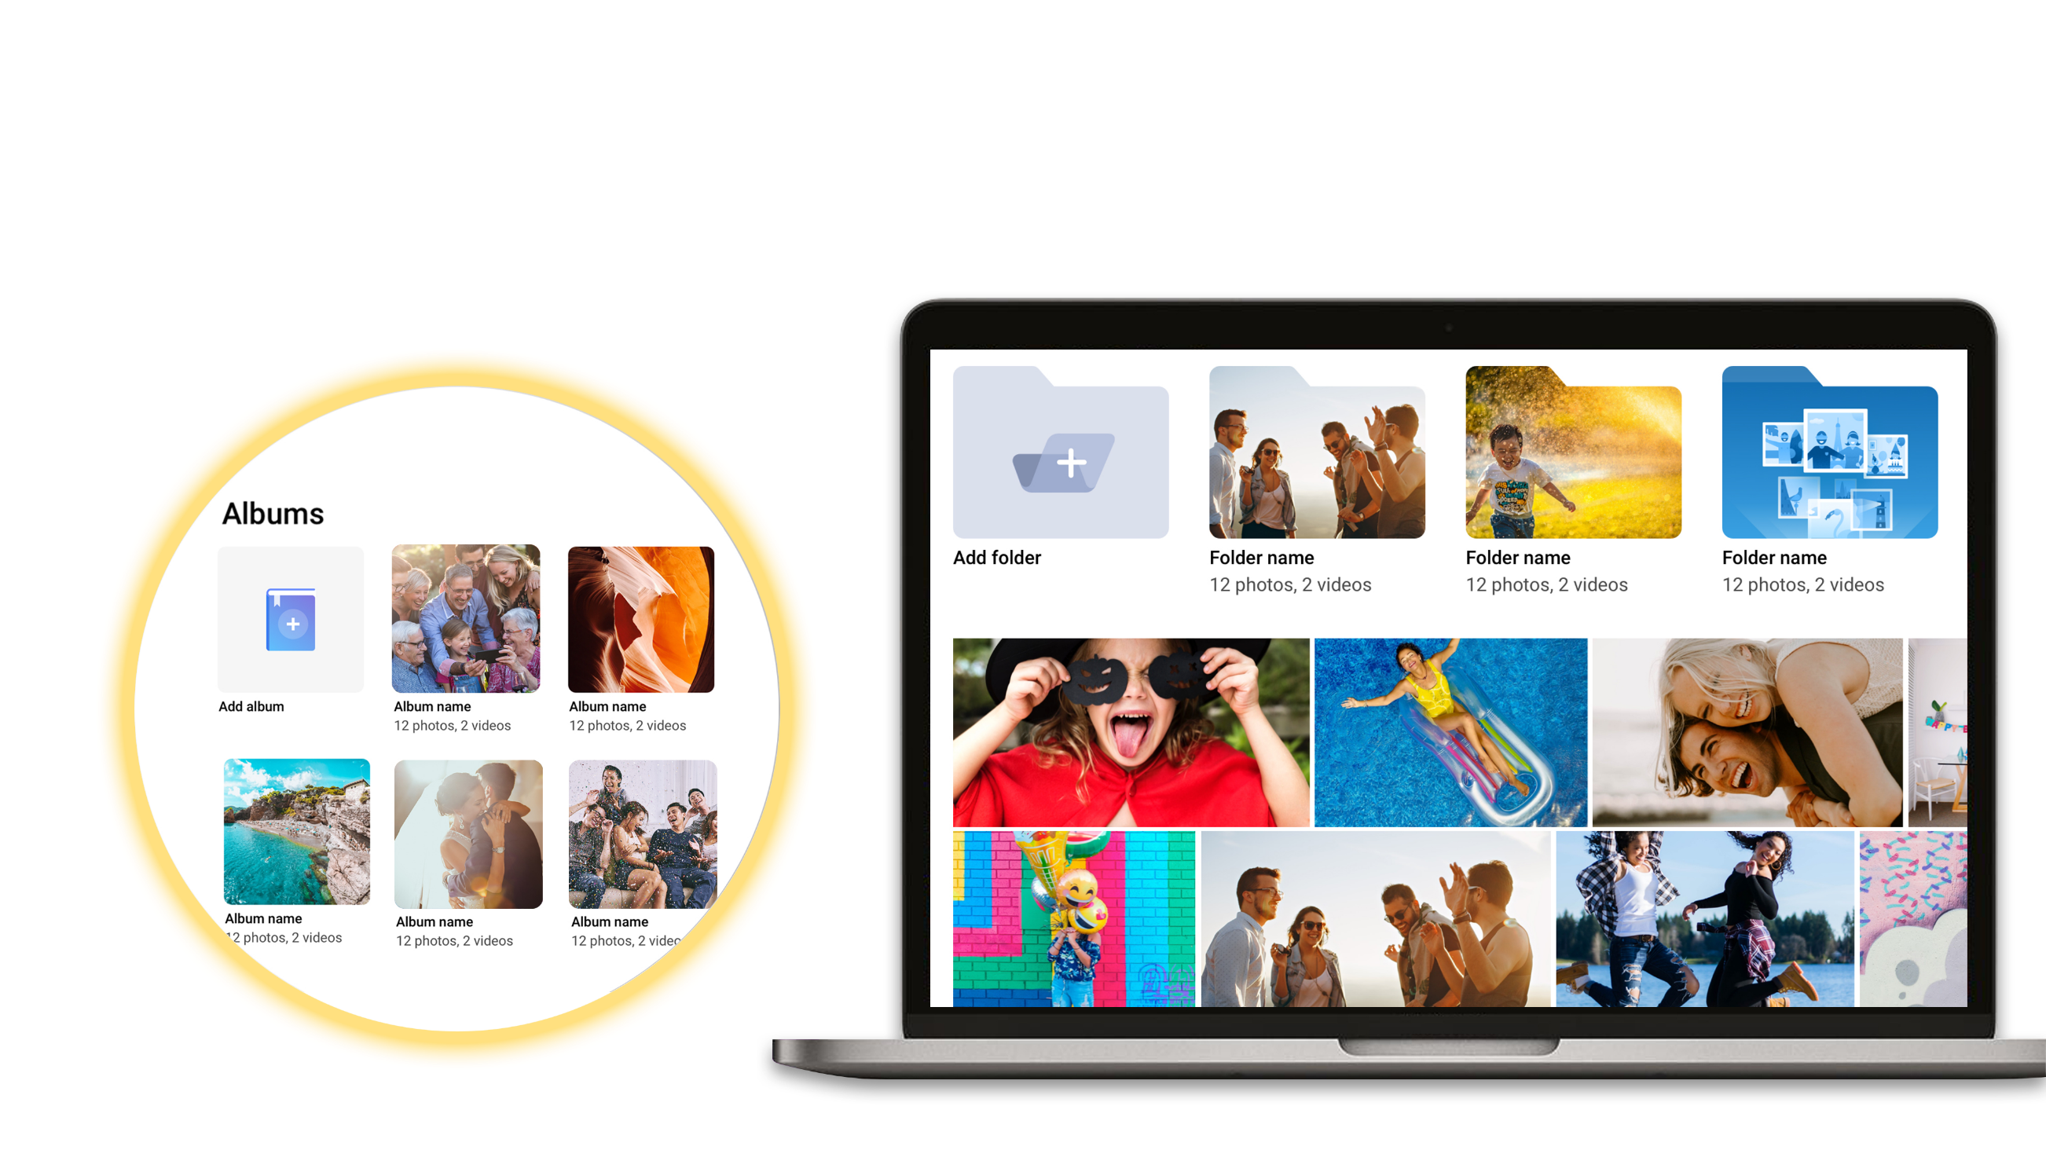





在 QuMagie 中用相簿或資料夾整理照片
相簿瀏覽模式
資料夾瀏覽模式
備份來自各個裝置的檔案
專屬於您的私人典藏相簿
AI 智能引擎
QuMagie Core 的 AI 智能引擎協助辨識人物、物件、與相似照片
輕鬆分享您的照片
支援 iOS® Live Photo (原況照片) 動態播放

Slide 36

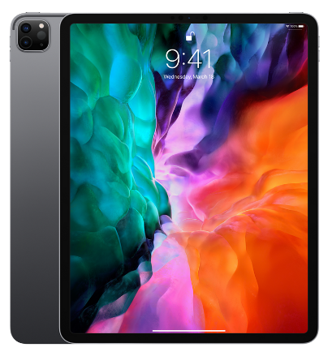







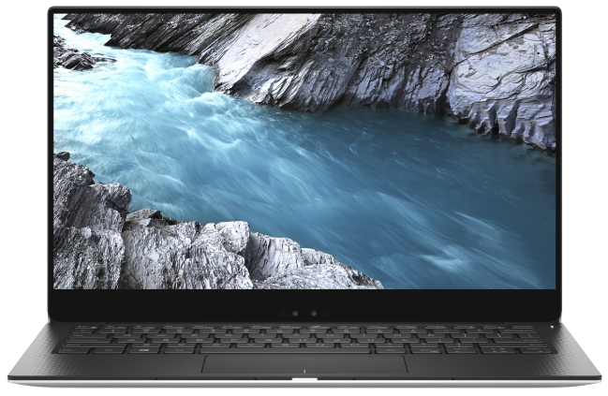


透過 Qsync 5.0 自動同步備份檔案
單向同步
裝置設定單向到NAS: 資料同步
NAS設定單向到裝置: 資料佈達
雙向同步
標準的兩端互相同步， 一方變動另一邊會相同一致化
裝置端篩選設定
設定避開不希望同步的檔案類型.
Smart Delete 智慧刪除檔案
可設置同步也不移除NAS上檔案， NAS端保留所有檔案副本， 避免誤刪檔案
節省空間模式¹
在「節省空間模式」下，您無需將檔案下載至裝置即可檢視檔案，只有在開啟和編輯檔案時需要下載檔案。
1僅適用於 Qsync Client 5.0.0 以上的版本。Windows 系統使用者需要 Windows 10 (1909) 以上版本。

Slide 37

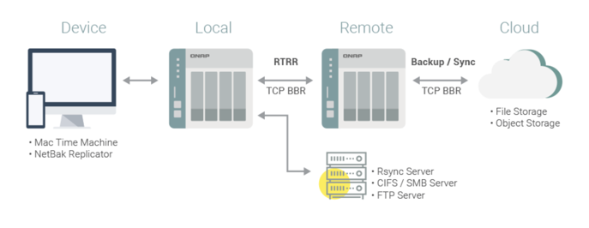
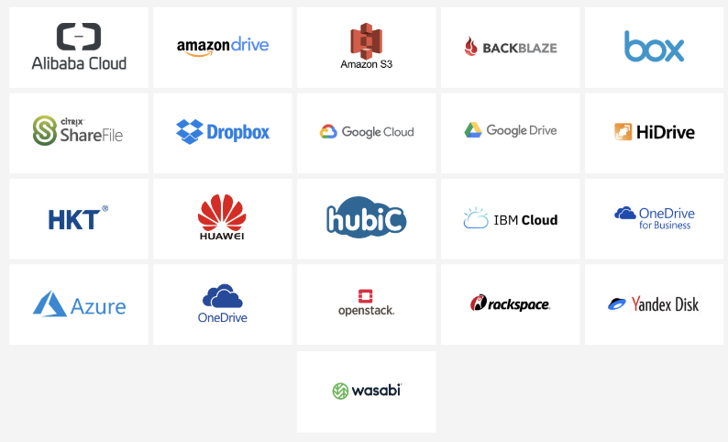
HBS 3 混合型備份與同步中心
資料備份、復原、同步等功能整合到單一 QTS 應用中，讓您可輕鬆將 QNAP NAS 中的資料備份或同步到另一台 QNAP NAS、遠端伺服器、外接硬碟或雲端備份空間中。

Slide 38


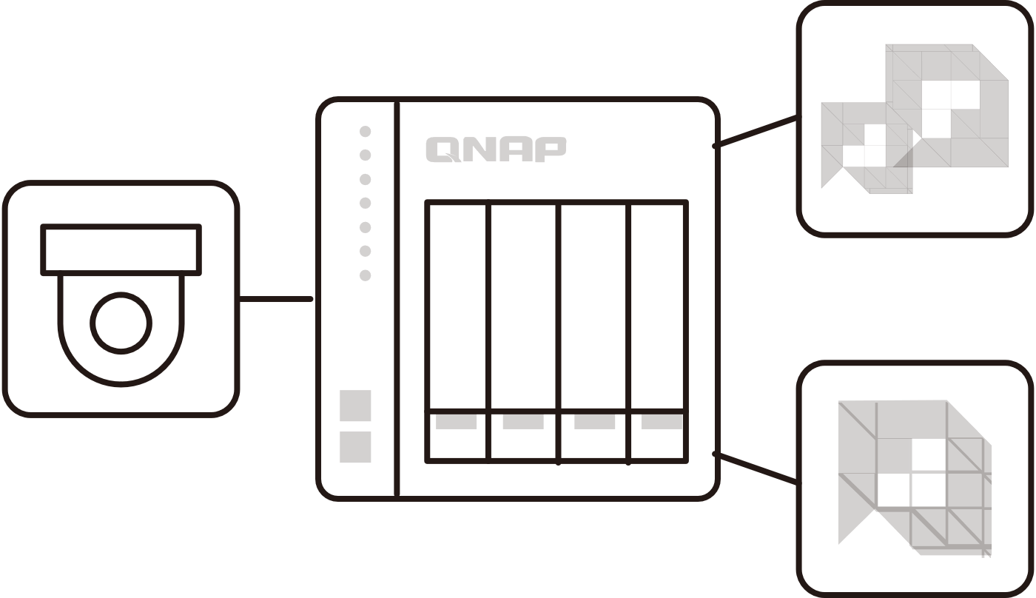
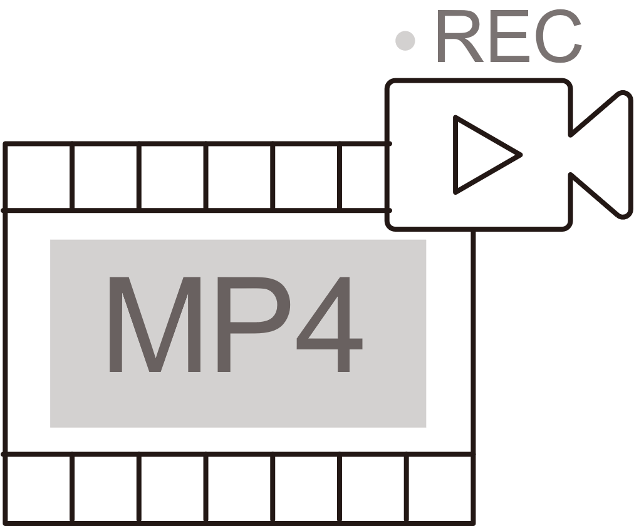
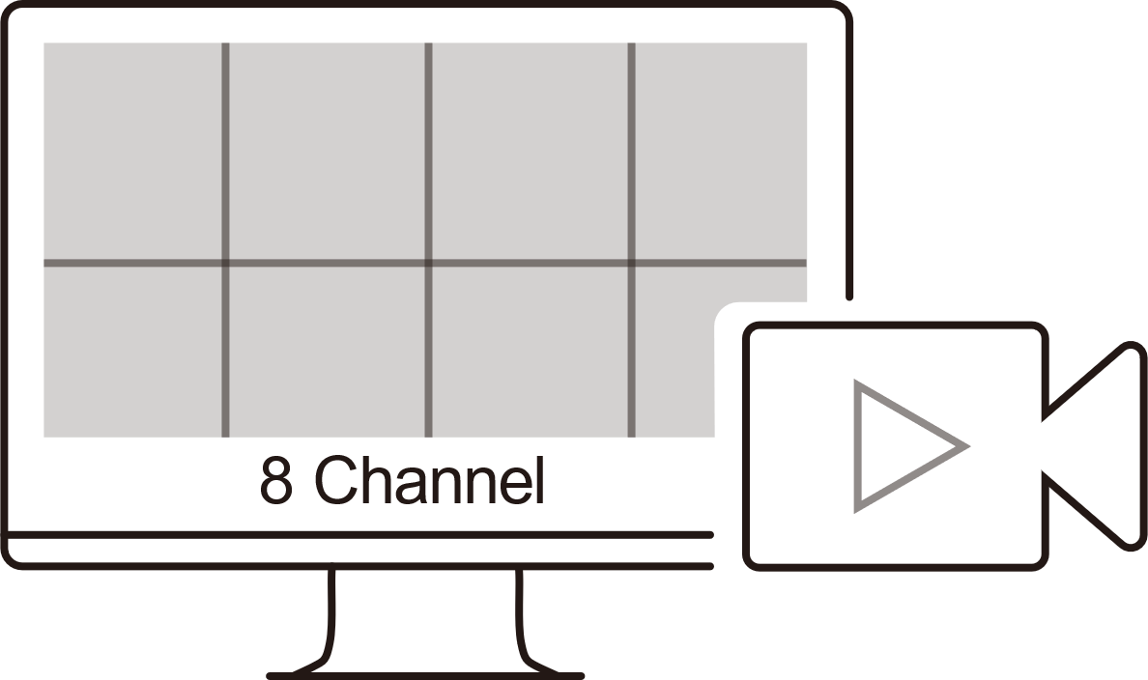
全新監控應用程式 - QVR Elite
授權數量形式自由
效能再進化
買授權時不用計算怎麽拆解購買，啟用授權時也不用分別啟用數次，直接輸入想要啟用的頻道數一次就完成了。
使用與QVR Pro相同的QVR Pro Client，包括動態版型、同時觀看實時和回放、E-map事件顯示，都可用的到。
標準 MP4 錄影檔
效能再進化
儲存標準MP4錄影文件，方便客戶隨時取出文件用第三方播放器播放。
支援高達八路監控。

Slide 39





強勁效能打造高效能多媒體影音播放與串流平台
QuMagie AI 相簿與相片分類
Plex Server 影音串流與轉檔
CAYIN MediaSign Player
HEVC (H.265) 即時轉檔播放
使用 Cinema28 串流多媒體至各會議室的影音播放裝置

Slide 40


享受Wi-Fi Mesh
帶來的方便

Slide 41

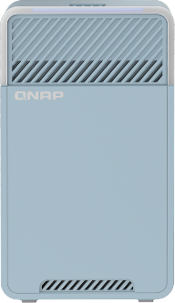
QMiroPlus-201W + QMiro-201W的布建建議
Single QMiroPlus-201W QMiro-201W for master | Single QMiroPlus-201W for master Multiple QMiro-201W for satellites
2100平方英呎/195平方公尺/59坪 | 每增加一台可增加2100平方英呎/195平方公尺/59坪
1-2房一般隔間平面公寓 小型店面 | 3-5房一般隔間大型平面公寓 大型平面店面 獨棟透天
* 實際訊號覆蓋程度仍須視現場情況而定，此皆為在實驗室測試數值
** 最多4個QMiroPlus201W+QMiro-201W，1 x Router+3 x Satellites
Notes:
Single QMiroPlus-201W for master
Single/ Multiple QMiro-201W for satellite
每增加一台可增加2100平方英呎/195平方公尺/59坪
3-5房一般隔間大型平面公寓
大型平面店面
獨棟透天
**QMiroPlus-201W預計在2021 Q1上市

Slide 42



有需要再增加QMiro-201W的數量就好
一次買2、3顆AP ，有需要用到這麼多?
反正都要一個個安裝，有必要一次買這麼多個? 在多買一個價格貴很多
1
單台販售，不夠再買
2
有QuRouter輕鬆擴建Mesh範圍

Slide 43
智慧居家與遠距工作新世代
©2021著作權為威聯通科技股份有限公司所有。威聯通科技並保留所有權利。威聯通科技股份有限公司所使用或註冊之商標或標章。檔案中所提及之產品及公司名稱可能為其他公司所有之商標

